Slide 1

第一章
长文档编辑技巧、方法

Slide 2
教学目的
熟练掌握长文档编辑技巧、方法，并在课下进行实践操作，做出一份比较好的长文档。

Slide 3
教学内容
介绍长文档的含义及应用。
介绍长文档的编辑技巧、方法以及注意事项。
对一些操作进行课堂演示。

Slide 4

一、长文档的含义及应用
很多有价值的资料，在互联网上并非是普通的网页，而是以Word、PDF等格式存在。这就是所说的文档，而有的时候文档篇幅较大就构成了长文档。
长文档可以用于毕业论文、学术论文等长篇幅内容，因此熟练掌握长文档编辑有着很重要的意义。

Slide 5

二、长文档的编辑技巧、方法以及注意事项。
排版
目录
封面
我们以制作毕业论文长文档为例进行这三个方面内容的讲解。

Slide 6

一、使用学校提供的毕业论文封面
封面
二、如何画下滑线
点击工具栏的U图标，或者按下快捷键Ctrl+U，一直按空格键，页面上就会一直刷出横线了。
在页面连续输入三个输入三个“-”然后回车 ，即可生成单横线。连续输入三个 “=”回车，可生成双横线​。
鼠标左键单击菜单栏的视图->工具栏->选择绘图按住键盘上的Shift按键，拖动鼠标即可画出直线。
先插入表格，然后去除边框（能保证所有的线一样长）。

Slide 7
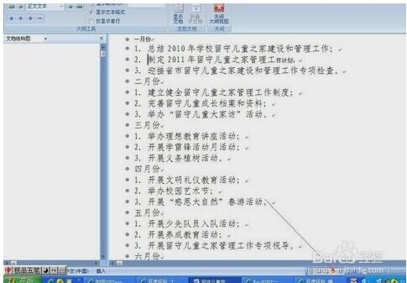
如何自动生成目录？
点击文档右下方的大纲视图按钮，就会出现这样的页面，如图：
目录

Slide 8
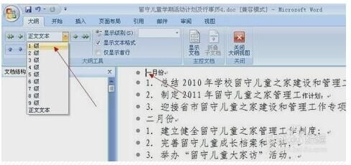
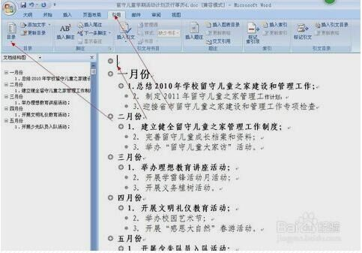
然后把光标停留在一级目录的前方，点击左上方的一级目录，比如。我们把一月份、二月份、三月份等作为一级目录
这时在左侧的大纲栏里就出现这样的情况，
目录
同样的方法把光标停留在二级目录的前面，然后点击二级目录、
三级目录的方法相同。

Slide 9
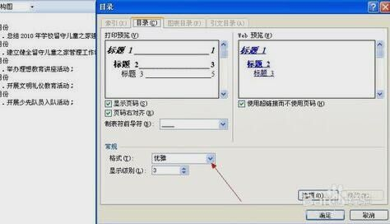
把光标停留在所要插入目录的位置，点击“引用”“目录”，点击“插入目录”，在这里你可以选择你喜欢的格式，如图
目录

Slide 10
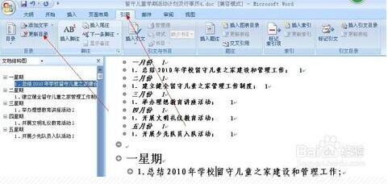
当目录内容改变时，点击引用，更新目录，如图
目录

Slide 11

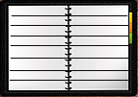
排版
注意字体要求：各级标题以及正文的字体要求。
格式：摘要、关键词、标题、正文的段落格式。
页面纸张，注意页边距。
页脚、页眉的插入。
写明注释，符合本学科学术规范，论文所有引用的中外文资料都要注明出处。

Slide 12
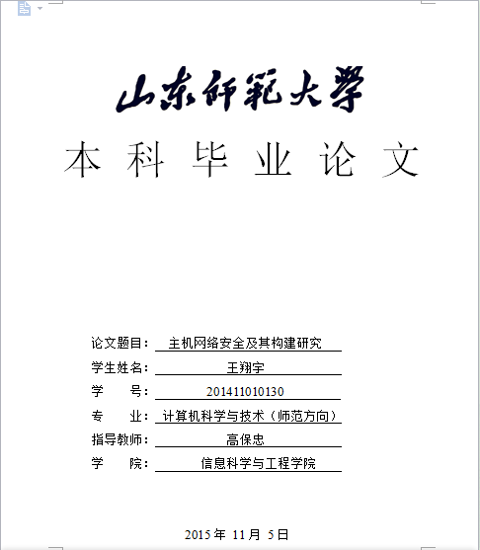
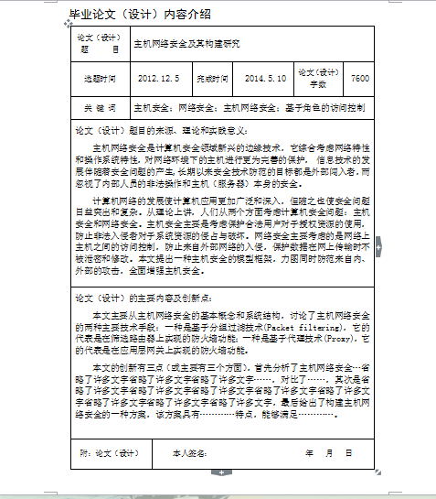
成果展示

Slide 13
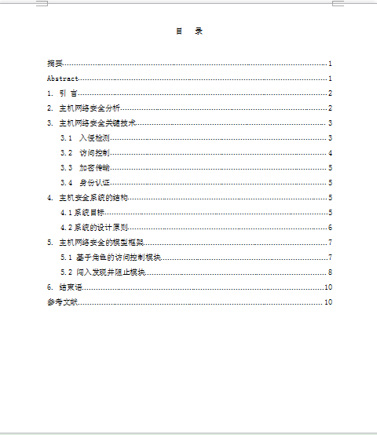

成果展示

Slide 14

课堂小结
长文档在我们的日常生活中扮演着比较重要的作用，因此我们要熟练掌握长文档的操作，并且应用到实践中。

Slide 15
课堂作业
根据本节课学到的内容，对一份长文档进行操作，符合论文要求。

Slide 16

谢谢参观，
欢迎下次再来！

